Slide 1


Application Web de Messagerie en Temps Réel
Filière : Ingénierie Informatique et Réseaux
Année universitaire : 2024 – 2025
Présenté par : Imane Dahbi
Jury de soutenance : Mme Kaoutar Karboub et Mme Amina Ouatiq
Notes:
Bonjour à tous. Aujourd’hui, je vais vous présenter mon projet de fin d’année intitulé "Application web de messagerie en temps réel

Slide 2
Plan de Présentation
01 | Introduction | 06 | Conception et analyse
02 | Contexte du Projet | 07 | Technologie utilisées
03 | Problématique | 08 | Démonstration
04 | Solution Proposée | 09 | Conclusion
Notes:
Voici le plan que je vais suivre pour cette présentation. Je commencerai par une introduction générale du projet, puis je présenterai le contexte et la problématique à laquelle il répond. Ensuite, je passerai aux objectifs, à la solution proposée, et aux technologies utilisées. Je vous montrerai ensuite la partie conception, suivie d’une démonstration de l’application. Enfin, je terminerai par une conclusion

Slide 3
Introduction
Aujourd’hui, la messagerie instantanée est devenue un moyen incontournable de communication, aussi bien dans la vie personnelle que professionnelle. Mais les applications existantes posent souvent des problèmes de confidentialité et de contrôle. Ce projet vise à développer une application web de messagerie en temps réel, avec des échanges sécurisés, limités aux utilisateurs connectés par une relation validée.
Notes:
Aujourd’hui, la messagerie instantanée est devenue un moyen incontournable de communication, aussi bien dans la vie personnelle que professionnelle. Mais les applications existantes posent souvent des problèmes de confidentialité et de contrôle. Ce projet vise à développer une application web de messagerie en temps réel, avec des échanges sécurisés, limités aux utilisateurs connectés par une relation validée.

Slide 4
Contexte du Projet
Les outils de messagerie instantanée ont transformé nos modes de communication. Les utilisateurs recherchent désormais des solutions à la fois rapides, simples et sécurisées. Or, la majorité des plateformes favorisent des échanges ouverts, avec peu de contrôle sur les interactions et la confidentialité.
Ce projet vise à développer une application web de messagerie en temps réel, pensée comme un réseau social privé et sécurisé, où chaque connexion est validée, chaque publication protégée, et chaque interaction maîtrisée.

Slide 5
Problématique
Aujourd’hui, beaucoup de gens veulent discuter en ligne tout en gardant le contrôle sur leur vie privée. Pourtant, la plupart des applications permettent à n’importe qui de nous contacter, et nos publications sont souvent visibles par tout le monde. En plus, nos données personnelles sont parfois utilisées sans notre accord.
Ce projet part donc d’une question simple : comment créer une application de messagerie où seuls les contacts approuvés peuvent échanger, où les publications sont privées, et où l’utilisateur garde le contrôle total de ses interactions ?
5
Notes:
Aujourd’hui, on parle beaucoup en ligne, mais ce n’est pas toujours privé. N’importe qui peut nous envoyer un message, nos publications sont souvent visibles par tout le monde, et nos infos sont parfois utilisées sans qu’on le sache. Mon projet veut créer une appli où on peut parler seulement avec les personnes qu’on a acceptées, où les messages et les publications sont vraiment privés.

Slide 6
Solution proposée
Développement d’une application web de messagerie en temps réel
Application centrée sur la confidentialité et les connexions validées
Création de compte, envoi d’invitations, messagerie uniquement entre contacts approuvés
Fonctions : messages privés, publications visibles uniquement par les contacts, groupes de discussion
Technologies utilisées : Laravel, MySQL, Pusher pour des échanges rapides et sécurisés
6
Notes:
L’objectif du projet est de créer une application web de messagerie en temps réel, qui offre un espace privé et sécurisé. Les utilisateurs peuvent créer un compte, envoyer des invitations, et discuter uniquement avec les personnes qu’ils ont approuvées. L’application combine messagerie instantanée, publications privées, et création de groupes, tout en gardant un contrôle total sur la confidentialité.
Pour la partie technique, j’ai utilisé Laravel pour développer l’application, MySQL pour la base de données, et Pusher pour la messagerie en temps réel.

Slide 7
Conception et analyse
La conception de l’application repose sur une modélisation UML structurée, permettant de représenter clairement le fonctionnement fonctionnel et technique de l’application.
Les diagrammes ont été réalisés à l’aide de l’outil StarUML, pour modéliser les cas d’utilisation, les entités et les relations principales du système.
7
Notes:
Pour bien structurer l’application avant de la développer, j’ai commencé par une modélisation UML. Ça m’a permis de représenter clairement les fonctions de l’application, les relations entre les utilisateurs, les messages, les groupes, etc. J’ai utilisé le logiciel StarUML pour créer ces diagrammes.

Slide 8
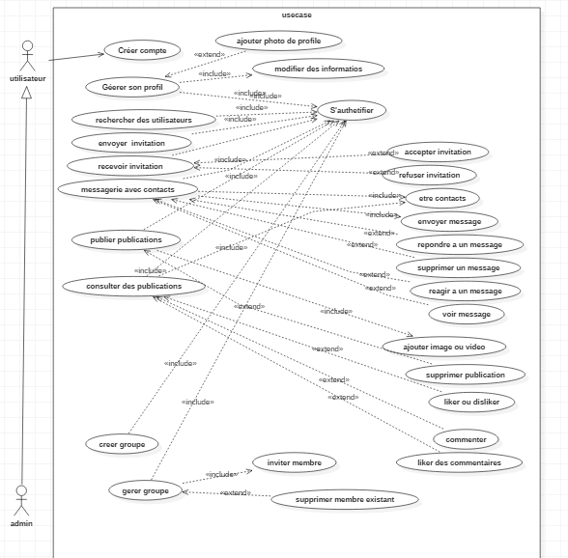
Diagramme de cas d’utilisation
8
Notes:
Il montre toutes les actions possibles entre l’utilisateur et le système, ainsi que les différentes fonctionnalités offertes. Il y a deux types d’acteurs : l’utilisateur classique, qui utilise les fonctions principales de l’application, et l’administrateur, qui gère les groupes. L’utilisateur commence par créer un compte, puis il peut se connecter et gérer son profil. Il peut rechercher d’autres utilisateurs, leur envoyer des invitations, et accepter ou refuser celles qu’il reçoit. Une fois les connexions validées, il peut envoyer des messages en temps réel, répondre, supprimer, ou réagir à des messages, que ce soit en privé ou en groupe. Il peut aussi publier du contenu, ajouter des images ou vidéos, et interagir avec les publications de ses contacts via des likes, commentaires ou réactions. L’administrateur, lui, peut créer et gérer des groupes, inviter ou retirer des membres.

Slide 9
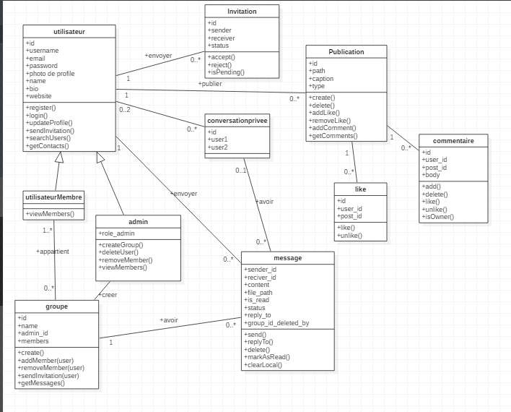
Diagramme de classes
9
Notes:
Le diagramme de classes modélise les principales entités du système ainsi que leurs relations. La classe Utilisateur occupe une position centrale : elle permet de gérer le profil, les invitations, la messagerie et les publications. Deux rôles sont distingués : l’utilisateur classique, qui peut interagir dans l’application, et l’administrateur, qui gère les groupes. Les groupes sont liés à un administrateur et regroupent plusieurs membres pour des échanges collectifs. Les messages sont organisés en conversations, qu’elles soient privées ou de groupe, et peuvent être envoyés, lus, supprimés ou répondus. Le système repose également sur une classe Invitation qui conditionne toute interaction, assurant un contrôle social strict. Enfin, les publications, accompagnées de commentaires et de réactions, sont accessibles uniquement aux contacts validés.

Slide 10
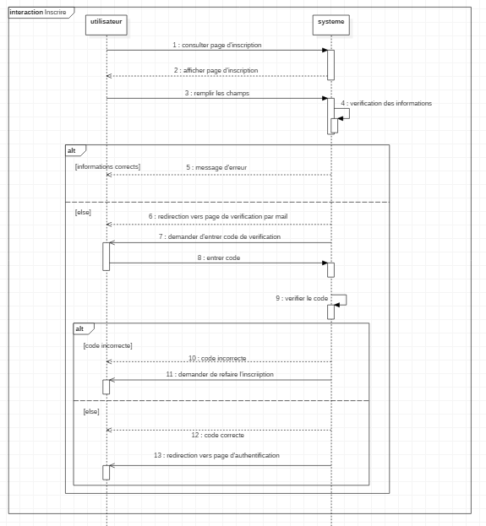
Diagrammes de séquence
Diagramme de séquence – Inscription
10
Notes:
Le diagramme de séquence décrit le déroulement complet du processus d’inscription d’un utilisateur. Il commence par l’affichage de la page d’inscription et la saisie des informations personnelles par l’utilisateur. Le système vérifie les données : en cas d’erreur, un message s’affiche ; sinon, l’utilisateur accède à la vérification par code. Une fois le code saisi, celui-ci est validé ou rejeté. Si le code est correct, l’utilisateur est redirigé vers la page de connexion. Ce diagramme permet d’anticiper les vérifications, erreurs possibles et réponses du système à chaque étape du processus.

Slide 11
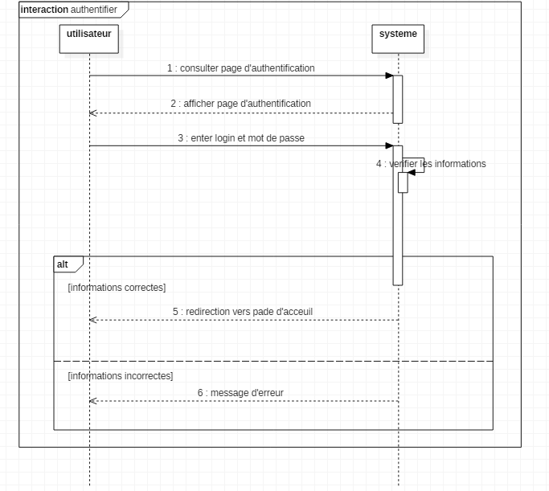
Diagramme de séquence – Authentification
11
Notes:
Ce diagramme illustre le déroulement du processus de connexion d’un utilisateur. Après avoir accédé à la page de connexion, l’utilisateur saisit ses identifiants et les soumet via le formulaire. Le système vérifie ensuite ces informations : en cas de succès, l’utilisateur est redirigé vers la page d’accueil ; sinon, un message d’erreur s’affiche. Ce scénario met en évidence les vérifications de sécurité, la gestion des erreurs et les réponses du système, éléments essentiels à une authentification robuste.

Slide 12
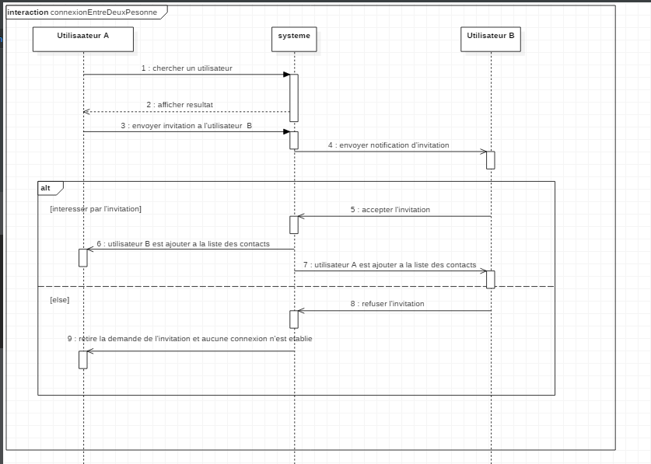
Diagramme de séquence - Connexion entre deux utilisateurs
12
Notes:
Ce diagramme décrit le processus d’établissement d’une connexion entre deux utilisateurs via une invitation. L’utilisateur A effectue une recherche, envoie une demande, et le système notifie l’utilisateur B. Si l’invitation est acceptée, une connexion réciproque est créée, donnant accès aux fonctionnalités sociales. En cas de refus, la demande est annulée et aucune interaction n’est possible. Ce scénario illustre le principe de validation mutuelle, garantissant un contrôle total sur les relations établies.

Slide 13
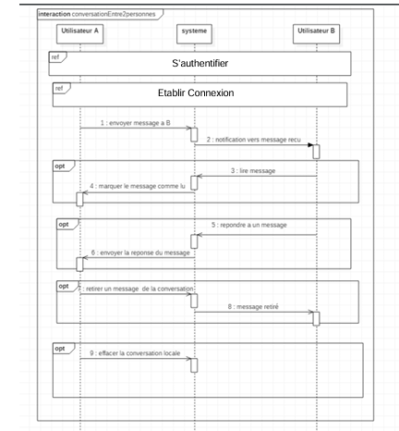
Diagramme de séquence – Messagerie entre deux utilisateurs
13
Notes:
Ce diagramme illustre le processus d’échange de messages entre deux utilisateurs déjà connectés. L’utilisateur A envoie un message, que le système transmet à l’utilisateur B avec notification. Une fois le message consulté, il peut être marqué comme lu, et une réponse peut être envoyée en retour. Des actions supplémentaires sont prévues : suppression d’un message pour tous, ou nettoyage local d’une conversation.

Slide 14
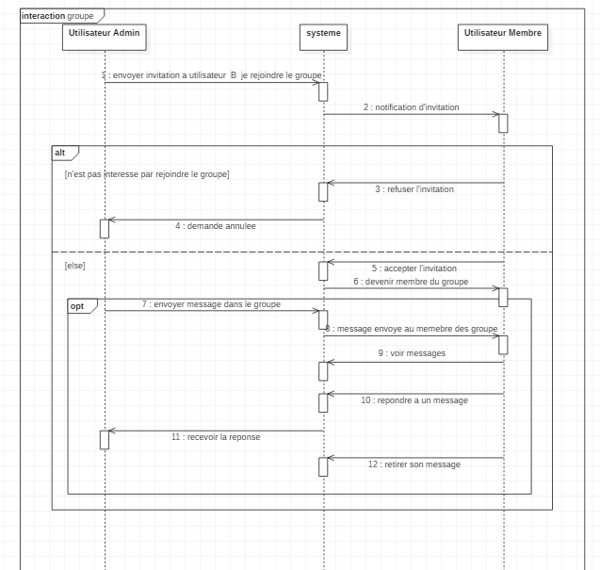
Diagramme de séquence – Gestion des groupes
14
Notes:
Ce diagramme modélise le processus d’invitation et d’échange au sein d’un groupe de discussion. L’administrateur envoie une invitation à un utilisateur, qui peut l’accepter ou la refuser. En cas d’acceptation, l’utilisateur rejoint le groupe et peut participer aux échanges. Les messages envoyés sont diffusés à tous les membres du groupe, qui peuvent y répondre ou supprimer leurs propres messages.

Slide 15
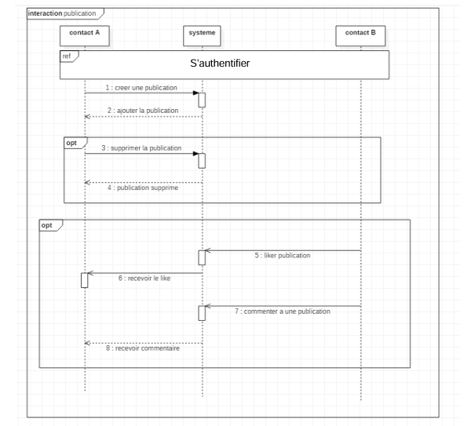
Diagramme de séquence – Interaction autour d’une publication
15
Notes:
Ce diagramme décrit les interactions liées à une publication entre deux utilisateurs connectés. L’utilisateur A crée une publication, rendue visible uniquement à ses contacts validés, et peut la supprimer à tout moment. L’utilisateur B, en tant que contact autorisé, peut aimer ou commenter la publication.

Slide 16





Architecture Technique
Technologies utilisées (Frontend)
16
Notes:
L’interface utilisateur a été développée en HTML et stylisée avec CSS et Bootstrap pour assurer une mise en page cohérente et responsive. JavaScript a été utilisé pour ajouter de l’interactivité, comme la validation de formulaire ou les notifications. Enfin, AJAX permet de communiquer avec le serveur sans recharger la page, notamment pour les messages ou publications.

Slide 17




Technologies utilisées (Backend)
17
Notes:
Le backend est basé sur Laravel, un framework MVC qui facilite l’organisation du code, la sécurité et les contrôleurs. PHP est le langage de base utilisé avec Laravel pour gérer les requêtes et les interactions avec la base de données. MySQL stocke toutes les données de l’application, et Pusher gère les échanges en temps réel via WebSockets pour les messages instantanés.

Slide 18



Environnement de Développement
18
Notes:
Le backend est basé sur Laravel, un framework MVC qui facilite l’organisation du code, la sécurité et les contrôleurs. PHP est le langage de base utilisé avec Laravel pour gérer les requêtes et les interactions avec la base de données. MySQL stocke toutes les données de l’application, et Pusher gère les échanges en temps réel via WebSockets pour les messages instantanés.

Slide 19
Démonstration
19
Notes:
Maintenant, je vais vous montrer une démonstration de l’application.

Slide 20
Conclusion
Objectif : développer une application de messagerie privée et sécurisée.
Fonctionnalités clés : inscription, gestion des contacts, messagerie en temps réel, publications privées, groupes.
Technologies : Laravel, MySQL, Pusher.
20
Notes:
Ce projet avait pour objectif la création d’une application de messagerie privée et sécurisée. L’application intègre les fonctionnalités essentielles : création de compte, gestion de contacts, envoi de messages en temps réel, publications privées et création de groupes.
Laravel, MySQL et Pusher ont été utilisés pour concevoir une solution stable, rapide et bien structurée.
Cette base ouvre la voie à de futures améliorations comme le chiffrement des messages ou l’hébergement en ligne.

Slide 21
Merci pour votre attention

